Slide 1

Bài 5
MẤY VÀ MẤY
(Tiết 1)

Slide 2

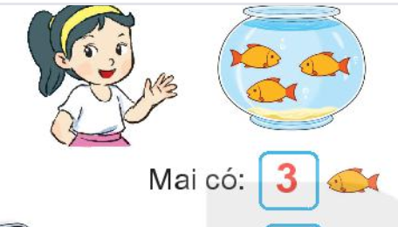
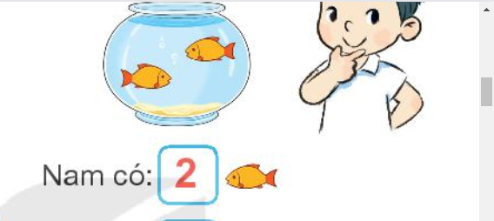

3
2

Slide 3

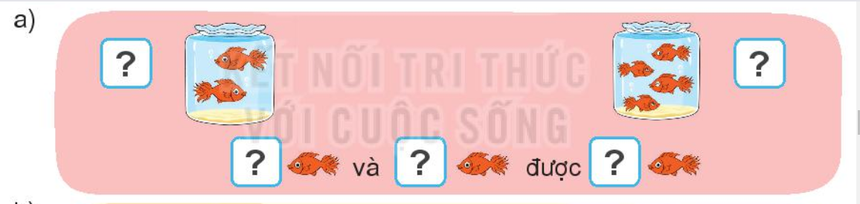
1
SỐ ?
2
4
2
4
6

Slide 4
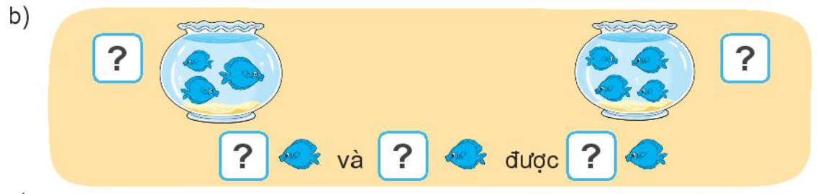
3
4
3
4
7

Slide 5
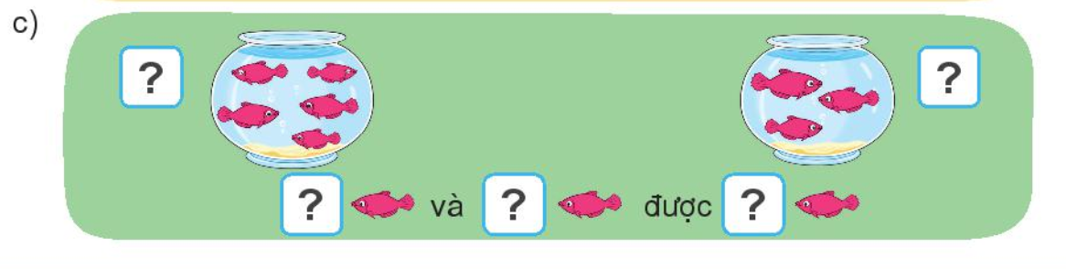
5
3
5
3
8

Slide 6
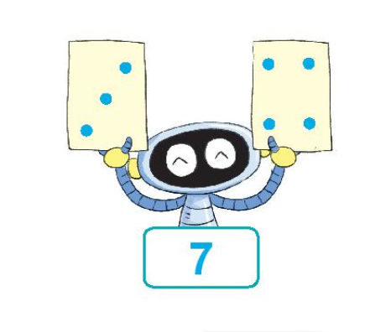
2
SỐ ?
MẪU

Slide 7
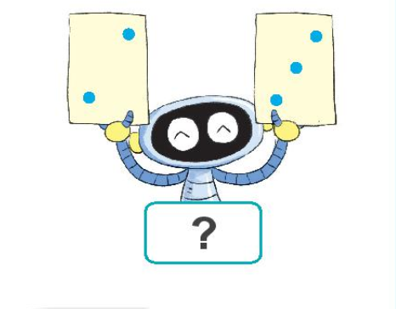
5

Slide 8
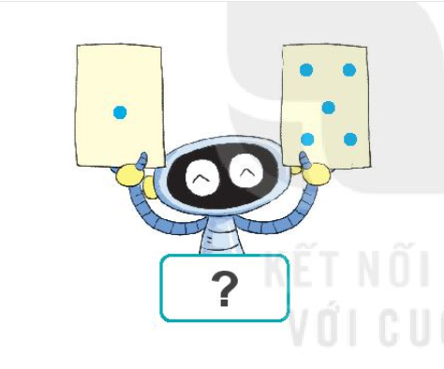
6

Slide 9
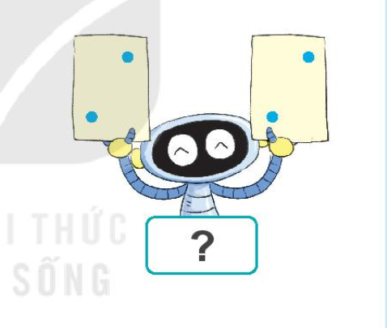
4

Slide 10
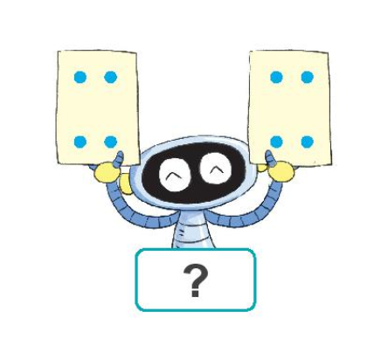
8

